Slide 1
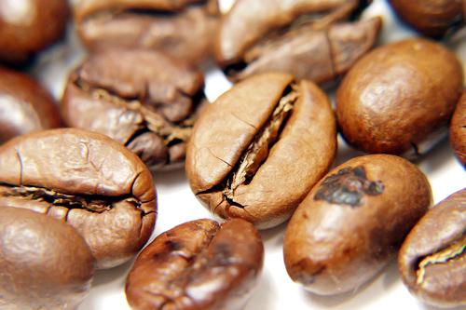
Soil

Slide 2
목차
토양이란?
1
토양오염 우려지역 유형
2
토양오염발생 우려지역 현황
3
퇴적 토양의 종류
4

Slide 3
토양이란?
Soil
Soil is a natural body consisting of layers of mineral constituents of variable thicknesses, which differ form the parent materials in their morphological, physical, and chemical characteristics
토양 지리학
토양이 지리적 분포와 토양 생성 인자의 지리적 분포를 비교 대조하여 토양 분포의 법칙성을 도출하고 각각의 토양이 토양 생성 인자와 어떤 상호작용으로 형성되었는가를 밝히는 것을 목적으로 하는 연구 분야

Slide 4
토양오염 우려지역 유형
오염발생 우려지역
세부지역
토양오염
실태조사
지역
고철야적지 | 금속물질을 야적, 하역, 상차, 도장하는 등 비산먼지 발생 및 오염물질을 유출시키는 지역
폐금속광산 지역 | 금속광산의 광미, 갱내수, 폐석, 폐수 등의 영향권 지역
산업단지 | 금속, 전자, 화학, 기계 등의 토양오염물질 배출 공장부지 내 등 영향권 지역
가축 살처분 매몰지 | 구제역, 조류인플루엔자, 돼지열병 등으로 가축을 매몰한 지역
주한미군 반환공여지 | 반환된 미군기지 (반환예정지 및 지속공여구역 제외)
기타오염
우려지역

